Slide 1
Kuinka jaksan työssäni, työhyvinvointini havainnointi ja edistäminen
Psykososiaalinen hyvinvointi työssä
Sari Kola, sosiaali- ja työympäristöasiantuntija

Slide 2
Työturvallisuuslaki 23.8.2002/738
1§: Tämän lain tarkoituksena on parantaa työympäristöä ja työolosuhteita
työntekijöiden työkyvyn turvaamiseksi ja ylläpitämiseksi sekä ennalta ehkäistä ja
torjua työtapaturmia, ammattitauteja ja muita työstä ja työympäristöstä johtuvia
työntekijöiden fyysisen ja henkisen terveyden, jäljempänä terveys, haittoja.
• 10§: Työnantajan on työn ja toiminnan luonne huomioon ottaen riittävän
järjestelmällisesti selvitettävä ja tunnistettava työstä, työtilasta, muusta
työympäristöstä ja työolosuhteista aiheutuvat haitta- ja vaaratekijät sekä, milloin niitä
ei voida poistaa, arvioitava niiden merkitys työntekijöiden turvallisuudelle ja
terveydelle. Tällöin on otettava huomioon muun ohella: …työn kuormitustekijät…

Slide 3
• 25§: Jos työntekijän todetaan työssään kuormittuvan hänen terveyttään
vaarantavalla tavalla, työnantajan on asiasta tiedon saatuaan käytettävissään olevin
keinoin ryhdyttävä toimiin kuormitustekijöiden selvittämiseksi sekä vaaran
välttämiseksi tai vähentämiseksi.

Slide 4
Työterveyshuoltolaki (1383/2001) ja asetus (708/2013)
• Työterveyshuollon toiminnan suunnittelun on perustuttava
työpaikkaselvitykseen. Työpaikkaselvityksessä on arvioitava työstä,
työympäristöstä ja työyhteisöstä aiheutuvien terveysvaarojen ja
haittojen, kuormitustekijöiden sekä voimavarojen terveydellistä
merkitystä ja merkitystä työkyvylle.
• Tietojen antaminen, neuvonta ja ohjaus työn terveellisyyttä ja
turvallisuutta sekä työntekijöiden terveyttä koskevissa asioissa
mukaan lukien työntekijän perustellusta syystä
työkuormituksestaan pyytämä selvitys.
• Myös osana työkyvyn arviointia.

Slide 5
Psykoso-siaalisen kuormituk-sen valvonta-ohje 2018 Velvoitteet työnantajalle:

Slide 6
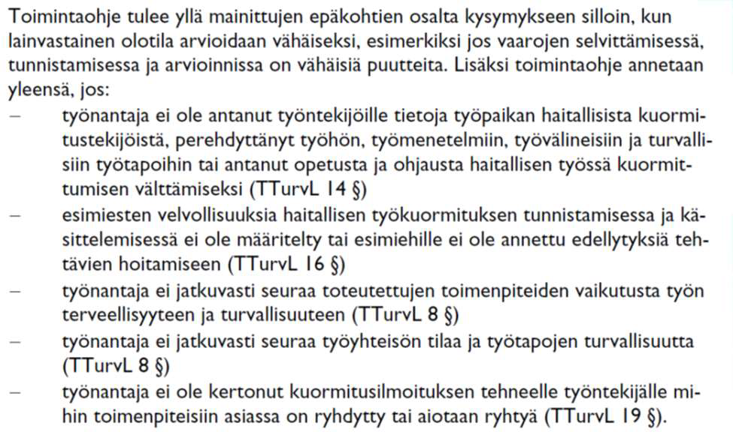
Psykoso-siaalisen kuormituk-sen valvonta-ohje 2018 Työsuojelu- tarkastajan toimintaohje:

Slide 7
Kuormituksen arvioiminen ja mittaaminen

Slide 8
Työssä kuormituksen arviointi, mikä kuormittaa
Arvioinnissa kaksi näkökulmaa
• Työpaikan ja työn näkökulma (esim. työpaikkaselvitys): arvioidaan
työtä riippumatta siitä, kuka sitä tekee.
• Yksilön näkökulma (esim. työkykyarvio): arvioidaan työn vaatimuksia
suhteessa työntekijän ominaisuuksiin.

Slide 9
Käsitteistö
• Työkuormituksella tarkoitetaan ihmisten fyysisten ja psyykkisten toimintojen ja
ominaisuuksien käyttöä työssä ja työprosessissa. Nollakuormitus ei ole
mahdollista!
• Psyykkisen kuormituksen ja stressin käsitteitä käytetään synonyymeina.
• Kuormitustekijät ovat työhön liittyviä asioita, riippumatta siitä, kuka työtä tekee.
• kuormittavuus
• vrt. riski ja altiste
• Kuormitus syntyy työn ja työntekijän vuorovaikutuksessa.
• Liiallinen työkuormitus tai liialliset kuormitustekijät aiheuttavat työntekijässä
kuormittuneisuutta (lyhyt- ja pitkäaikaista).

Slide 10
Työterveyslaitoksen tekemä kuvaus

Slide 11
Uupumuksesta kohti työnmielekkyyttä (työn imu Leiter& March 2000)
Työuupumus
työolotekijät
Työn imu
Työn kuormitus
Vaikutusmahdollisuudet
Palkkiot
Yhteisöllisyys
Oikeudenmukaisuus Arvot
Sopiva työn kuormitus
Mahdollisuus vaikuttaa
Tunnustukset ja palkkiot
Yhteisöllisyyden tunne
Reiluus, kunnioitus, oik.mukaisuus
Työn mielekkyys
Yli-ja alikuomitus
Ei mahdollisuutta vaikuttaa
Puuttellinen palkitseminen
Hajanainen työyhteisö
Oikeudenmukaisuuden puuttuminen
Arvokonfliktit

Slide 12
Työn imu (work engagement) (Jari Hakanen, 2005) kuvaa myönteistä, suhteellisen pysyvää tunne- ja motivaatiotäyttymyksen tilaa
tarmokkuus
Omistautuminen
uppoutuminen
Energisyyttä, halua panostaa työhön, sinnikkyyttä ja halua ponnistelun halua myös vastoinkäymisissä.
Työn merkitykselliseksi ja haasteelliseksi kokemista, innokkuutta, työn inspiroivuutta ja ylpeyttä omasta työstä.
Syvä keskittyneisyyden tila ja paneutuneisuus työhön sekä näistä koettu nautinto ja ajan kuluminen kuin huomaamatta.

Slide 13
Työn imun myönteiset seuraukset:
Halu jatkaa työelämässä.
Motivaatio oppimiseen, aloitteellisuuteen ja parhaansa antamiseen työssä.
Työn imu on myönteisessä yhteydessä hyvinvointiin kotona, parisuhteessa ja
vanhemmuuden roolissa.
Työn imu vähentää työttömyyden ja työkyvyttömyyden riskiä, myös palkkataso
voi nousta.
Työn imu on yhteisöllistä ja tarttuvaa!
Työn voimavarat lisäävät työn imua erityisesti silloin, kun työssä tai työyhteisössä on
kuormittavuutta (esimerkiksi organisaatio- tai työn muutokset).

Slide 14
Stressi
• Normaali ja tarkoituksenmukainen; lajityypillinen sopeutumisreaktio nopeisiin tai
voimakkaisiin ympäristön muutoksiin.
• Stressaavassa tilanteessa elimistö asettuu taistelu- ja pakovalmiuteen.
• Kun ihminen arvioi tilannetta oman hyvinvointinsa kannalta, hän vertaa tilanteen
vaatimuksia käytössään oleviin voimavaroihin.
• Jos vaatimusten ja voimavarojen välillä on lievä jännite, ihminen näkee tilanteen
haasteena.
• Jos vaatimusten ja voimavarojen välillä on suuri jännite, tilanne koetaan
uhkaavana.
• Jos vaatimukset ovat saavuttamattomissa käytettävissä olevilla resursseilla,
kysymyksessä on menetys.

Slide 15
Psyykkisten kuormitustekijöiden arvioinnin haasteet
• Stressi seuraa mukana myös vapaa-ajalle!
• Jo työn ajatteleminen saattaa kuormittaa.
• vrt. esimerkiksi kemialliset altisteet
• Miten stressi vaikuttaa terveyteen?
• suora vaikutus
• välillinen vaikutus muuttamalla ihmisen toimintaa
• Yksittäisten stressitekijöiden vaikutuksista on paljon tutkimuksia, mutta miten saa
kokonaiskuvan?

Slide 16
Menetelmiä ja välineitä arviointiin

Slide 19
Psykososiaalisen kuormituksen arvioinnissa huomioitavaa
tarkastellaan työtilanteen tyypillisyys/toistuvuus
Arvioidaan tekijän osuus (paljon/vähän) tehtävästä työajasta, ja kuinka voimakas se on.
Onko arvioitava tekijä samanlainen pitkällä aikavälillä.
Onko jotain kuormitusta lieventäviä, keventäviä tai suojaavia tekijöitä (kuten tauot,
vaikutusmahdollisuudet, sosiaalinen tuki).
Kaikki vaikuttavat tekijät eivät ole samanarvoisia, kokonaisarvio ei ole osatekijöiden summa.
Työn psyykkisille kuormitustekijöille on tyypillistä, että terveyshaitat näkyvät myöhemmin ja erilaisin oirein. Takana voi olla poissaoloja erilaisin syin.
Moni psyykkinen kuormitustekijä on myös sellainen, että se myönteisenä edistää hyvinvointia ja oppimista.

Slide 20
Kaksi mittausmenetelmää
Riskien arviointi – ja hallinta työpaikalla STM 2023
Työn integroitu kokonaiskuormituksen arviointimenetelmä TIKKA
Lisäksi havainnointituloksia ja yksilö- ja ryhmähaastatteluja, ryhmätehtäviä, havainnointi
Hyvä työterveyshuoltokäytäntö 2014:
Jokainen työterveyshuolto valitsee käytettävän selvitysmenetelmän työpaikan tarpeiden perusteella ja sen mukaan, mistä on paras kokemus. Ongelmat tunnistetaan parhaiten käyttämällä järjestelmällisiä menetelmiä.

Slide 21
Riskien-arviointi-ja-hallinta-tyopaikalla-tyokirja-2023.pdf (ttk.fi)
Sivulta
74 eteenpäin

Slide 22
Riskien arviointi työpaikalla työkirjan tarkistuslista
Työn sisältö
Organisointi ja toimintatavat
Työyhteisön sosiaalinen toimivuus
Työnjako, tehtävänkuvat ja tavoitteet
Vaikutusmahdollisuudet omaan työhön
Työnmäärä ja tahti
Työajat
Työsidonnaisuus
Liikkuva työ
Työsuhteen epävarmuus
Työskentelyolosuhteet ja välineet
Yksipuolinen työ
Työn laadulliset vaatimukset
Työtehtäviin sisältyvä vastuu
Valppaana olo
Tiedon käsittely
Työn keskeytykset
Työtehtäviin sisältyvät vuorovaikutustilanteet
Väkivallan uhka
Yksintyöskentely
Esihenkilön ja työyhteisön tuki
Yhteistyö ja tiedonkulku
Häirintä ja epäasiallinen kohtelu
Syrjivä kohtelu

Slide 23
TIKKA –työnkuormituksen arviointimenetelmä
Rakennettu Työterveyslaitoksella. Työn Integroitu KokonaisKuormituksen Arviointimenetelmä
”Työkuormituksen arvioinnin tavoitteena on torjua työstä ja työympäristöstä johtuvia fyysisen ja henkisen terveyden häiriöitä, tapaturmia, ammattitauteja ja muita haittoja.”
TIKKA on työpaikkaselvitykseen sopiva työkuormituksen arvioinnin tarkistuslistatyyppinen perusselvitysmenetelmä. • Lista asioista, joiden tilanne on selvitettävä ja kriteerejä, joiden avulla tilanteen arviointi voidaan tehdä.

Slide 24
Työn fyysiset kuormitustekijä.
Työtehtävään liittyvät psyykkiset kuormitustekijät.
Vuorovaikutukseen liittyvät kuormitustekijät.
Työaikoihin liittyvät kuormitustekijät.

Slide 25
Työnkuormituksen selvitys (TIKKA)
Tehdään yhteistyössä työterveyshuollon, työpaikan työsuojelutoimijoiden kanssa.
Yleiskuva työpaikan tai työtehtävän kuormitustekijöistä ja kehittämiskohteista.
Näiden perusteella tehdään kehittämissuunnitelma.

Slide 26
Toiminnan vaiheet
Työhön tutustuminen, esitietojen hankinta.
TIKKA –menetelmään tutustuminen ja käyttöönotto.
Tietojen analysointi ja johtopäätösten tekeminen terveyteen ja työkykyyn vaikuttavista tekijöistä.
Tulosten raportointi ja palautteen antaminen.
Kehittämissuunnitelman tekeminen.
Kehittämisideoiden toteuttaminen.
Toimenpiteiden seuranta ja vaikuttavuuden arviointi.

Slide 27
Tikka-menetelmä: Työtehtävään liittyvät psyykkiset kuormitustekijät
1. Työn tavoitteiden selkeys
2. Työmäärän ja työtahdin kohtuullisuus
3. Vaikutusmahdollisuudet työhön
4. Kehittymisen ja oppimisen mahdollisuus työssä
5. Työn virikkeisyys
6. Työn kohtuullisuus
7. Keskeytykset ja esteet työssä
8. Vastuun kohtuullisuus
9. Arvoristiriidat
10.Työstä ja työsuorituksesta saatu palaute ja arvostus

Slide 28
Tikka-menetelmä: Vuorovaikutukseen liittyvät kuormitustekijät
Yksintyöskentely
2. Yhteistyön toimivuus työpaikalla
3. Tiedonkulku ja tiedon saanti
4. Asioiden ja toiminnan johtaminen
5. Päätöksenteon oikeudenmukaisuus
6. Jatkuvat muutokset ja epävarmuuden hallinta
7. Tasa-arvoinen kohtelu
8. Epäasiallisen kohtelun tai häirinnän esiintyminen työyhteisössä
9. Väkivallan uhka
10.Kielteisiä tunteita herättävät vuorovaikutustilanteet (jäsenten kohtaaminen)

Slide 29
Kiitos mielenkiinnosta ja positiivisesti kuormittavia hetkiä työhönne.

